Slide 1
Hawk Eye Tech Monitoramento de sistemas de RH
FULL SIGHT
Guilherme Mendes Lima;
Guilherme Gonçalves Doelitzschi;
Isabela Carolina da Silva;
Lucas Braga de Aguiar;
Lucas da silva Santos;
Victor Gabriel dos santos;

Slide 2
Estudo da área de NOC
Objetivo
Monitorar toda infraestrutura de TI;
Descobrir problemas no momento em que ocorram;
Evitar que um erro de tecnologia gere perdas financeiras para a organização;
Dados / Network Barometer Report 2016
Sistemas monitorados têm respostas 69% mais rápidas e tempo de reparo 32% menor em relação aos que não são gerenciados.

Slide 3
Proto Persona

Slide 4

Quem
Informações/ Comportamentos
Conectado (especialista em redes);
25 – 35 anos;
Trabalho ligado a TI;
Utiliza softwares de monitoramento;
Duzzi
Dores e Necessidades
Software Simplificado;
Interface Poluída;
Software Ágil;
Interface Eficiente;
Ferramenta Centralizada de Incidente;
Lentidão no Sistema;
Falta de Alertas;
Tempo de Downtime Alto;
Procedimentos/ Runbooks;

Slide 5

Quem
Informações/ Comportamentos
35 – 45 anos;
Casado;
Conectado (é Early-Adopter);
Gestor de NOC;
Miguel
Dores e Necessidades
Downtime frequente no servidor local;
Relatório Diário dos Monitoramentos;
Controle de Predição;
Pouco tempo para dormir;

Slide 6
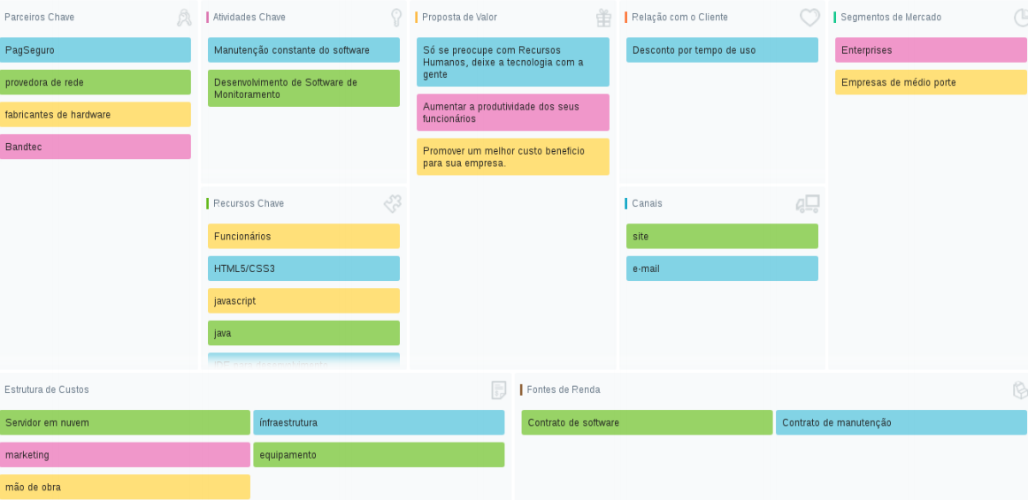
Requisitos de negócio - Canvas

Slide 7
Requisitos de usuário –UserStories
Gestor Noc
Eu como gestor do noc devo receber relatórios diários para melhor controle do monitoramento.
Eu como gestor gostaria de envio de alertas com soluções de erros conhecidos, para uma resolução rápida e prática.
Eu como gestor quero um software proativo com melhorias de processos para atender o SLA no prazo estipulado.
Funcionário do Noc
Eu como funcionário do Noc, gostaria de um sistema com uma interface limpa para melhor visualização e entendimento.
Eu como funcionário do Noc preciso de gráficos em tempo real para melhor visualização dos itens monitorados.

Slide 8
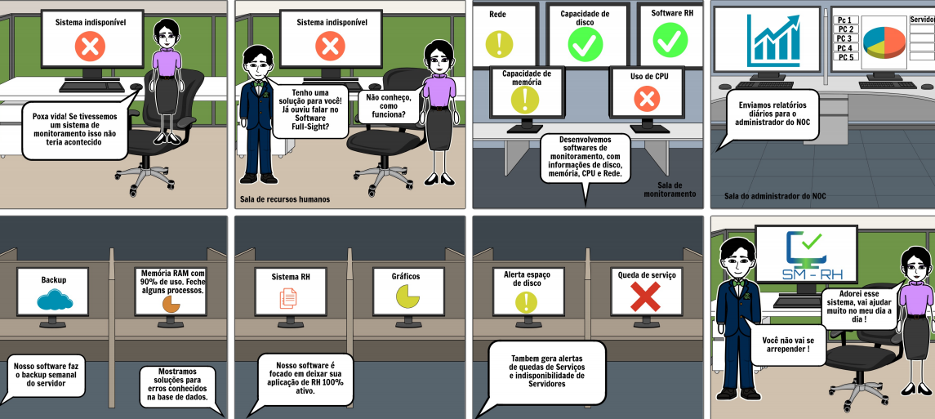
StoryBoard

Slide 9
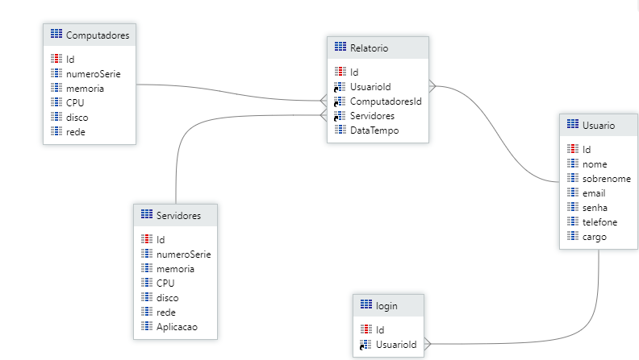
Requisitos de sistema – Planilha / DER

